Slide 1
实习生答辩
××××
××年×月

Slide 2
自我介绍
Page <number>

Slide 3
Vue组件选用的版本
Page <number>

Slide 4
Vue作为优选的原因
开源协议种类：MIT协议，具有常用开源协议中最为宽松的条款。
稳定性：版本成熟稳定，版本迭代不过于频繁。
使用广泛程度：被各大互联网公司广泛使用，包括阿里，网易等。
更新周期：Vue开源社区和核心团队成员负责长期的，有节奏的更新和维护。
生态环境：组件库齐全，开源社区中已有较多的基于Vue的开源项目，例如Weex，ElementUI等。
Page <number>

Slide 5

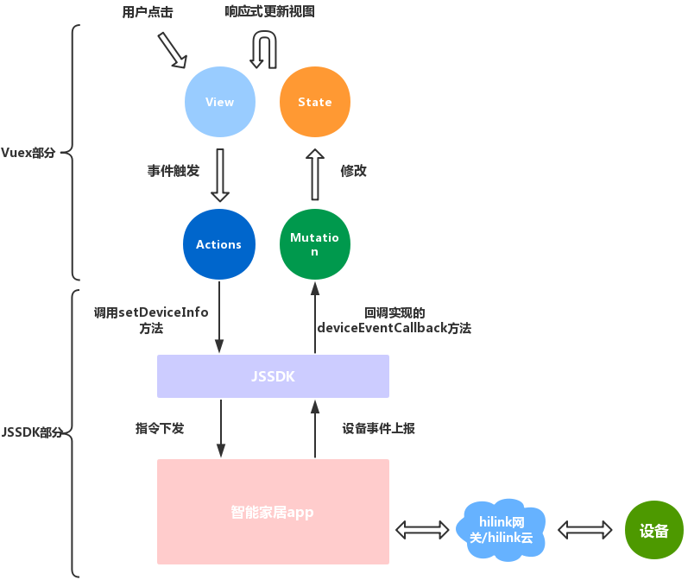
H5单品开发总体框架图
1
2

Slide 6
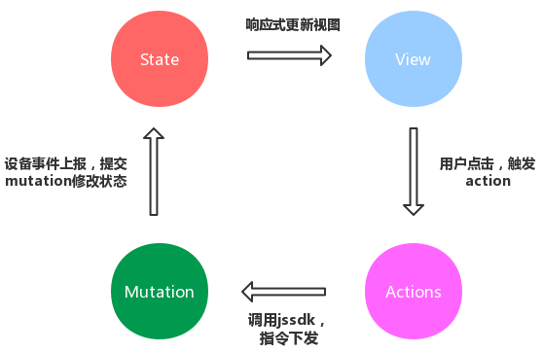
设备状态管理：Vuex
Vuex用于设备的状态管理，分为state，actions，mutation三部分。
本地存储设备状态，例如开关状态，空气质量等
处理修改状态的同步操作
处理调用JSSDK的异步操作
Page <number>

Slide 7

H5应用开发学习
设备状态管理：Vuex
设备控制：JSSDK
页面路由管理：Vue-Router
Page <number>

Slide 8
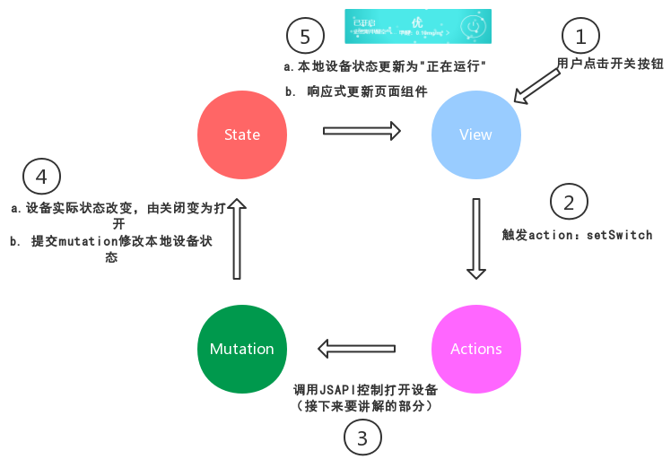
Vuex应用举例
Page <number>

Slide 9
H5应用开发学习
设备状态管理：Vuex
设备控制：JSSDK
页面路由管理：Vue-Router
Page <number>

Slide 10
设备控制：JSSDK
Jssdk的作用
指令下发与设备事件上报
Page <number>

Slide 11
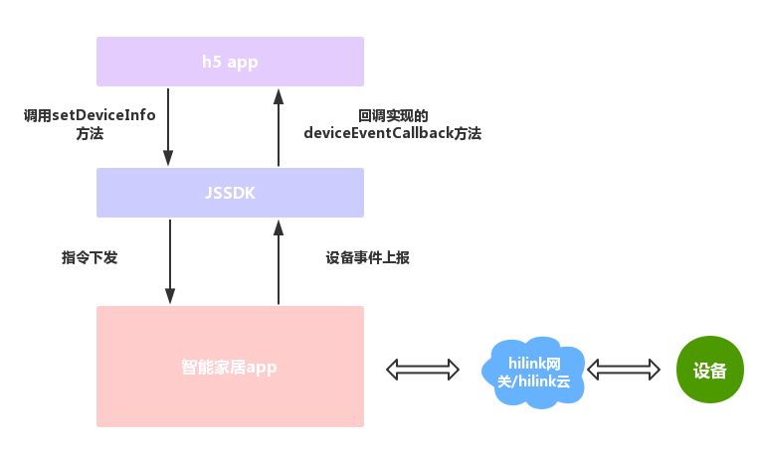
JSSDK基本概念
Jssdk为h5页面提供操作设备的接口，层次结构上处于h5页面和智能家居app之间。
智能家居App中集成JSSDK，提供jsapi供h5页面调用。
h5页面通过调用jsapi提供的接口将命令下发给app。
app进一步进行解析处理，将命令通过hilink网关等方式下发给设备。
Page <number>

Slide 12
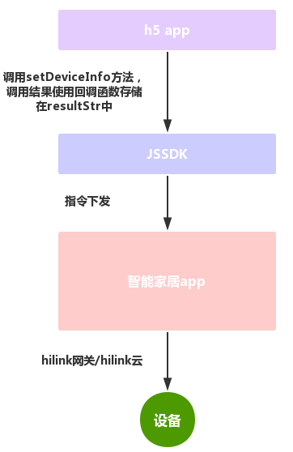

指令下发（以设备开关为例）
Page <number>

Slide 13


事件上报（以设备开关为例）
Page <number>

Slide 14
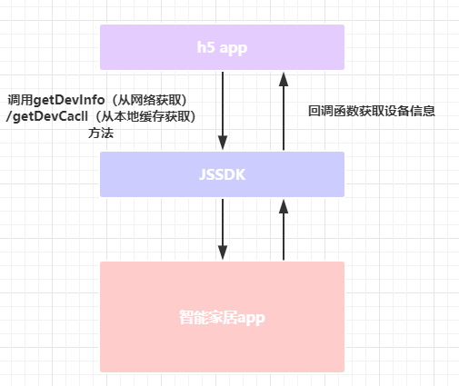
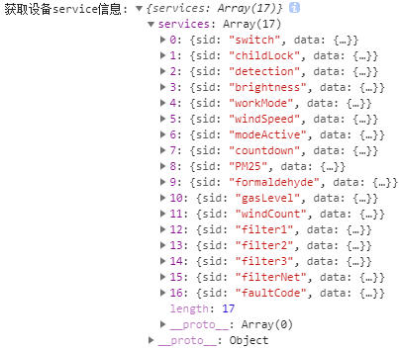
获取设备信息
Page <number>

Slide 15
页面路由管理：Vue-router
从A.O.Smith的h5应用中，个人总结的Vue-router主要的作用包括：
页面跳转
页面切换效果
Page <number>

Slide 16
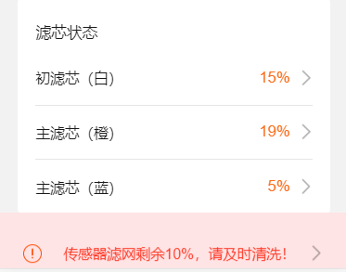
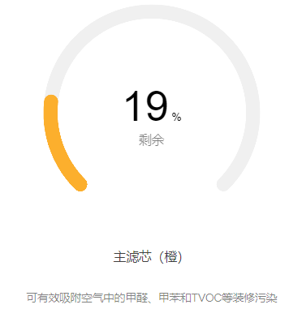
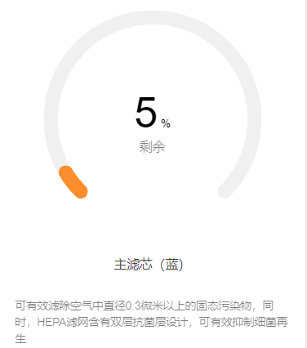
页面跳转
滤芯状态查看和管理等功能均需要使用多个页面，Vue-router就用于页面之间的跳转。
:filter=0，初滤芯（白）
:filter=1，主滤芯（橙）
:filter=2，主滤芯（蓝）
localhost:8080/#/home
localhost:8080/#/filterDetail/:filter
:filter=参数
Page <number>

Slide 17
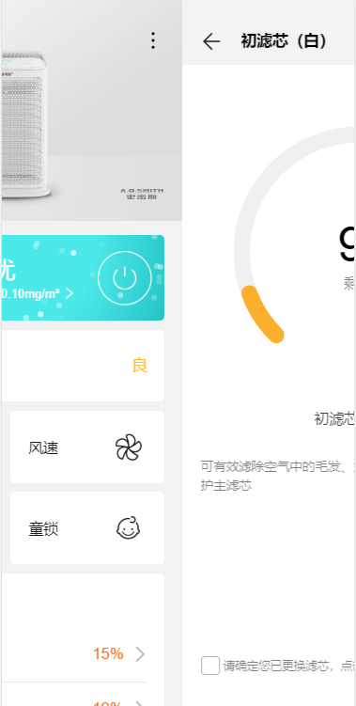
页面切换效果
Vue-Router既可以为每个单独的页面跳转设置切换效果，也可以指定条件来动态设置页面切换效果。
该应用中通过判断页面地址的深度变化来动态设置页面之间的切换效果。
路径深度增加，使用左滑（进入）效果
localhost:8080/#/home
localhost:8080/#/filterDetail/1
路径深度减小，使用右滑（回退）效果
localhost:8080/#/changeFilter/2
localhost:8080/#/home
Page <number>

Slide 18
原生单品页面开发学习
设备页面类
页面自定义
指令下发/事件上报
Page <number>

Slide 19
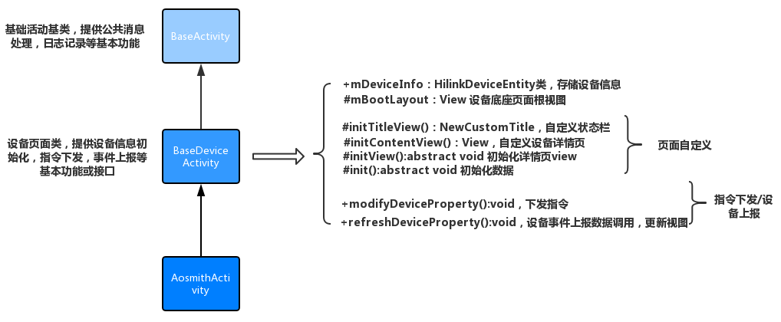
继承关系
自定义A.O.Smith页面类
Page <number>

Slide 20
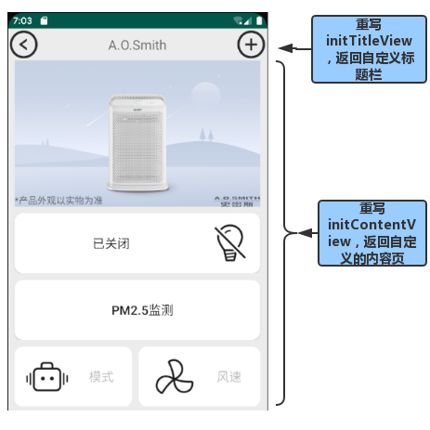
页面自定义
常用的重写方法包括：
#initView(): abstract void，初始化自定义控件View
#init(): abstract void，初始化数据
#initTitleView()：NewCustomTitle，自定义状态栏
#initContentView()：View，自定义设备详情页
Page <number>

Slide 21
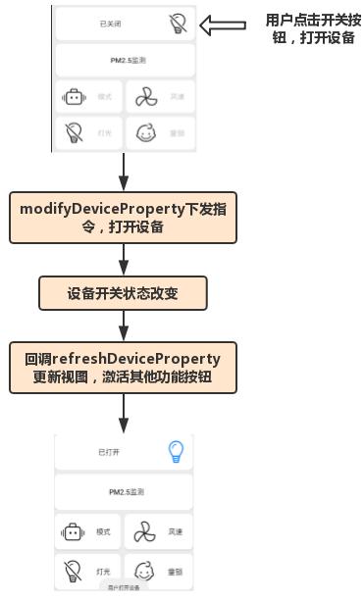
指令下发/设备上报
常用的重写方法包括：
+modifyDeviceProperty(): void，下发指令
+refreshDeviceProperty(): void，设备事件上报数据时调用，一般需要在其中重写设备状态变化时视图的更新操作。
右侧的流程图提供了一个应用中使用的简单示例，在用户点击开启设备之前，设备模式设置等按钮不可用，用户点击开启设备，将设备打开后，这些按钮被激活。
Page <number>

Slide 22
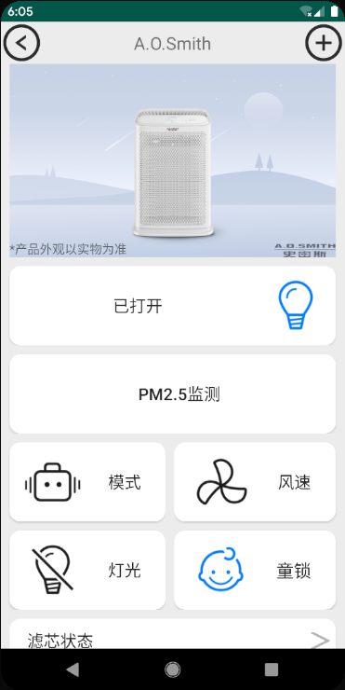
完成的简单设备页面
完成了基础的主界面编写，包括自定义标题栏和自定义设备内容页。
实现了部分简单功能，例如设备开关等功能。
Page <number>

Slide 23
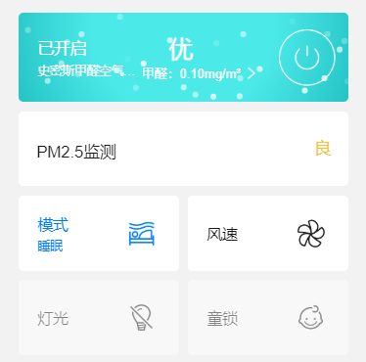
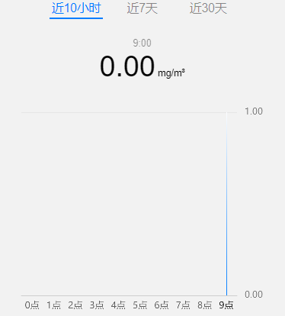
A.O.Smith应用评价
直观的开关和功能操作
良好的数据可视化（例如甲醛数据分析和滤芯剩余分析）
Page <number>

